Slide 1


Slide 2
Численность населения.
Численность населения около 400 млн людей. Южная Америка заселена неравномерно. Различия в плотности населения обусловлены как природными условиями, так и историей заселения континента.

Slide 3
Размещение населения.
Главная особенность размещения населения Южной Америки – значительное заселение горных районов.

Slide 4
Расы, народы, языки.
Коренное население Южной Америки – многочисленные индейские народы, говорящие на сотнях языков. Их численность в ходе колонизации значительно сократилась. Практически во всех южноамериканских странах преобладают представители смешанных рас. Население большинства стран Южной Америки говорит на испанском языке. Государственный язык Бразилии – португальский.

Slide 5
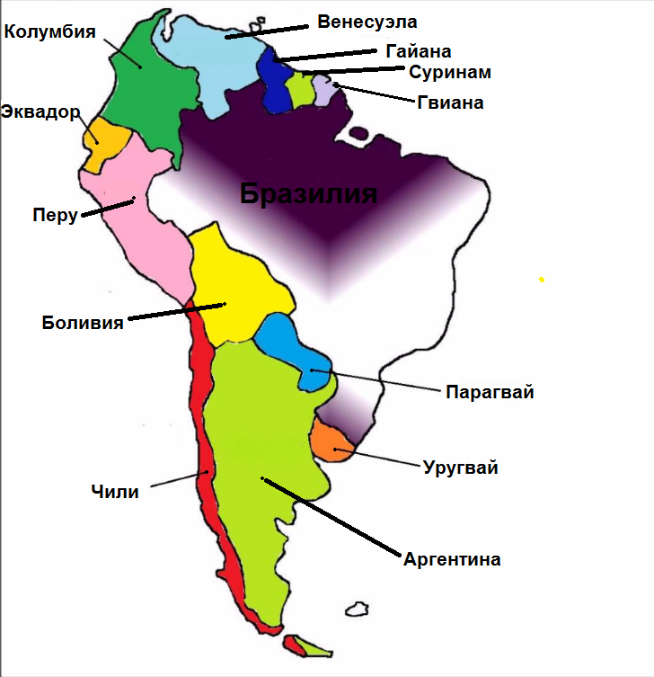
Страны Южной Америки.

Slide 6
Хозяйственная деятельность.
Традиционное занятие народов Южной Америки – сельское хозяйство.
В хозяйстве многих стран сельское хозяйство до сих пор занимает важное место. В наиболее развитых странах значительная роль обрабатывающей промышленности. Здесь производятся легковые автомобили, самолёты, продукты питания. В некоторых странах развита добывающая промышленность (нефть, железные и медные руды).

